Slide 1
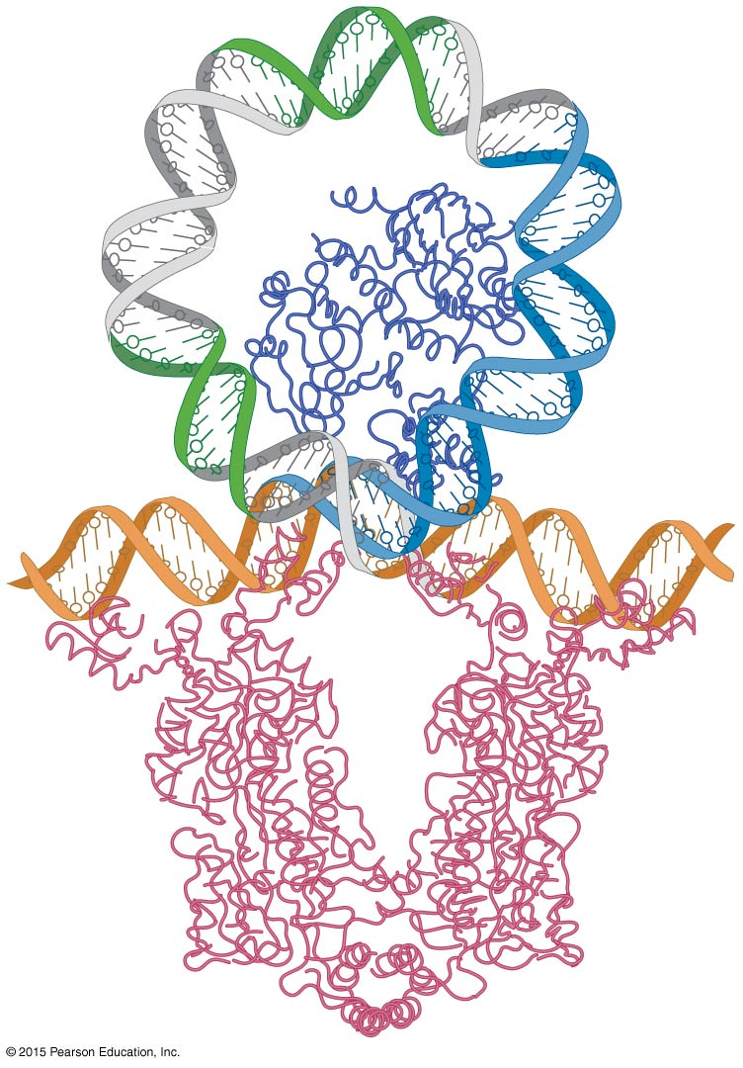
Hoofdstuk 16:
Regulation of gene expression in prokaryotes

Slide 2
Wat is genregulatie?
Waarom genregulatie?
Hoe werkt genregulatie?

Slide 3
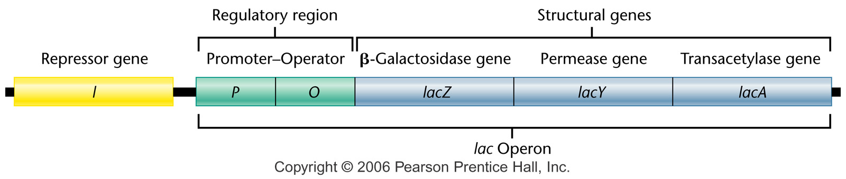
Het lac operon van E. coli:
Codeert genen voor de afbraak van lactose (o.a. in E. coli.

Slide 4
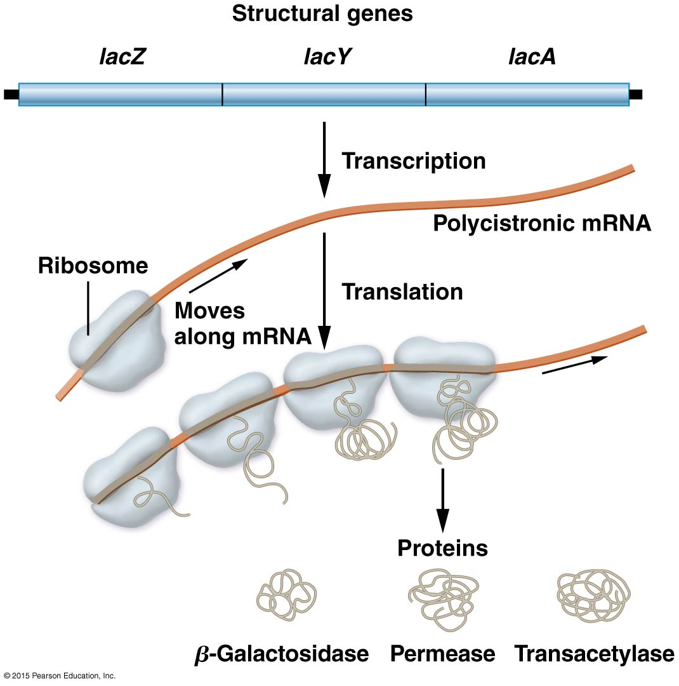
Het lac operon: de structurele genen

Slide 5
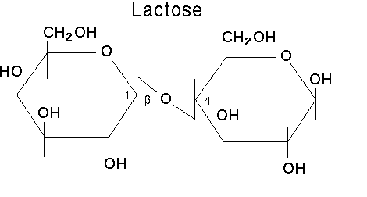
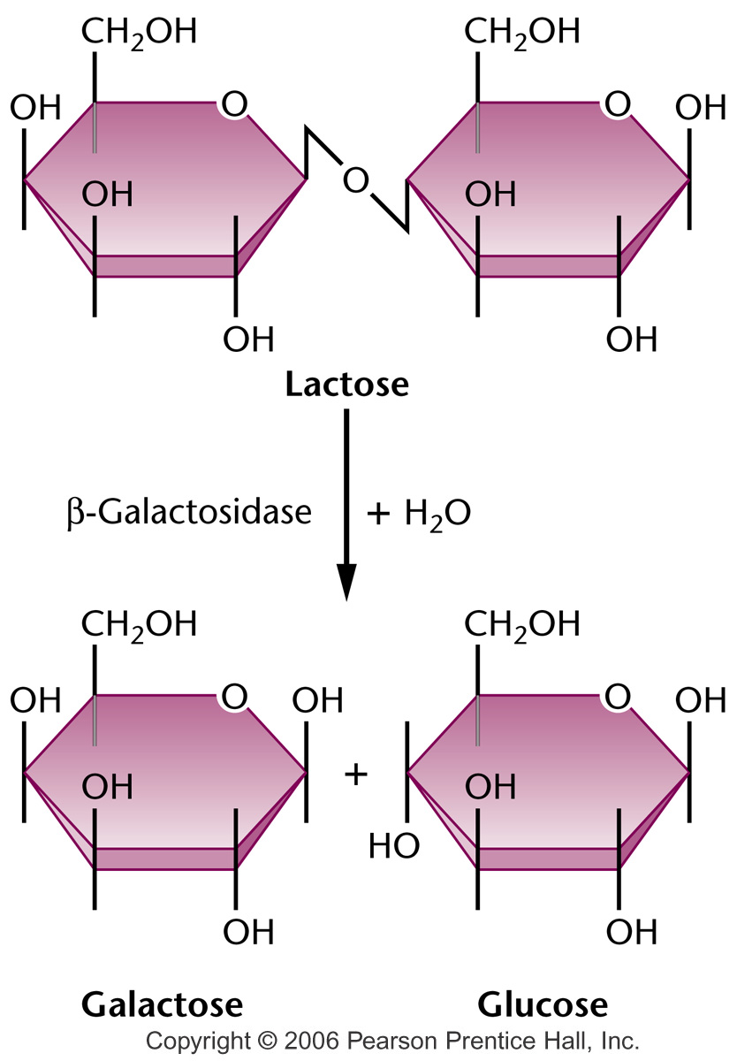
Het lac operon: functie β-galactosidase
http://quaniumplus.blogspot.nl/2013/02/carbohydrates.html

Slide 6
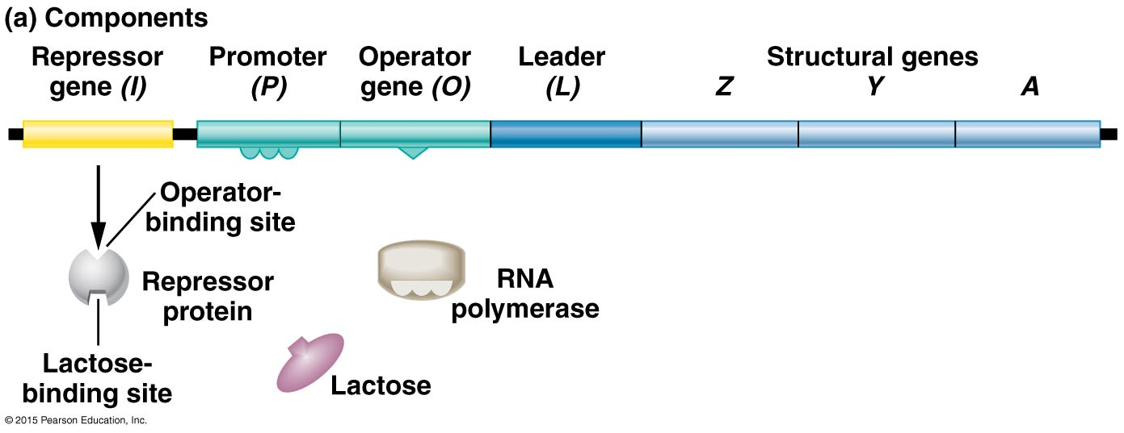
Lac operon – De Spelers

Slide 7
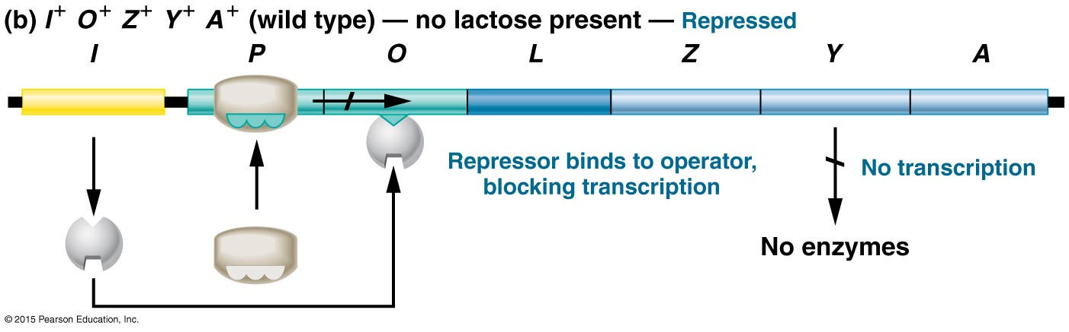
Lac operon Wildtype, geen lactose aanwezig

Slide 8
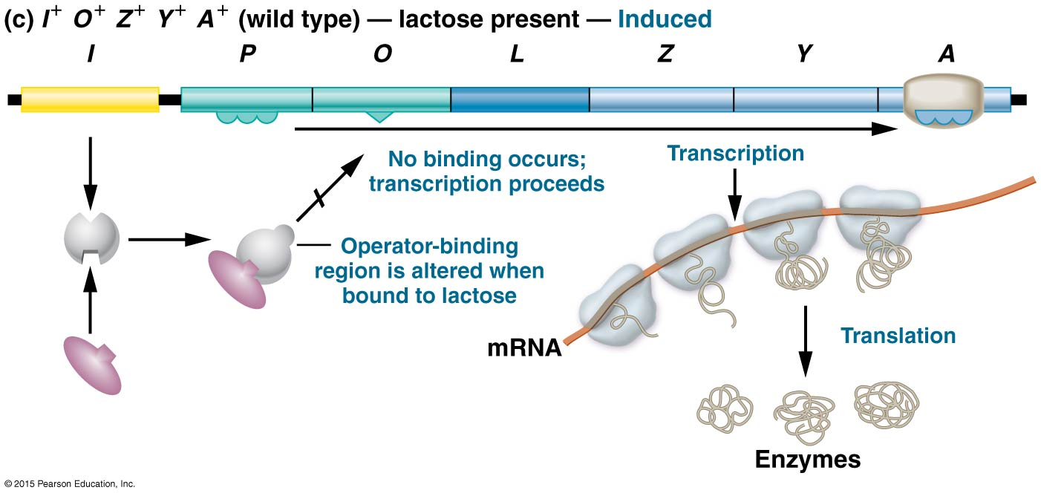
Lac operon Wildtype, wel lactose aanwezig

Slide 9
Bewijs voor dit systeem kwam uit mutant analyse …

Slide 10
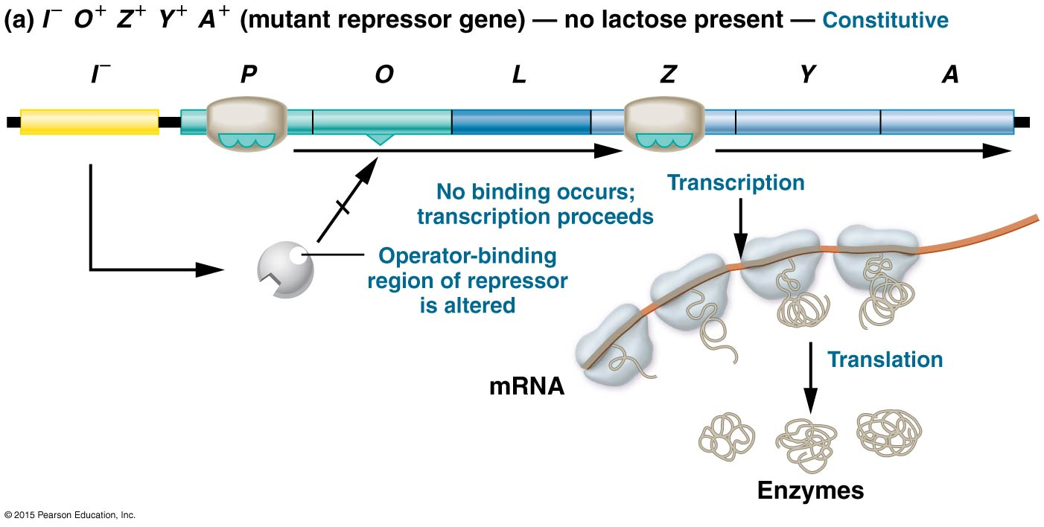
Lac operon - Mutant I⁻ (geen lactose aanwezig)

Slide 11
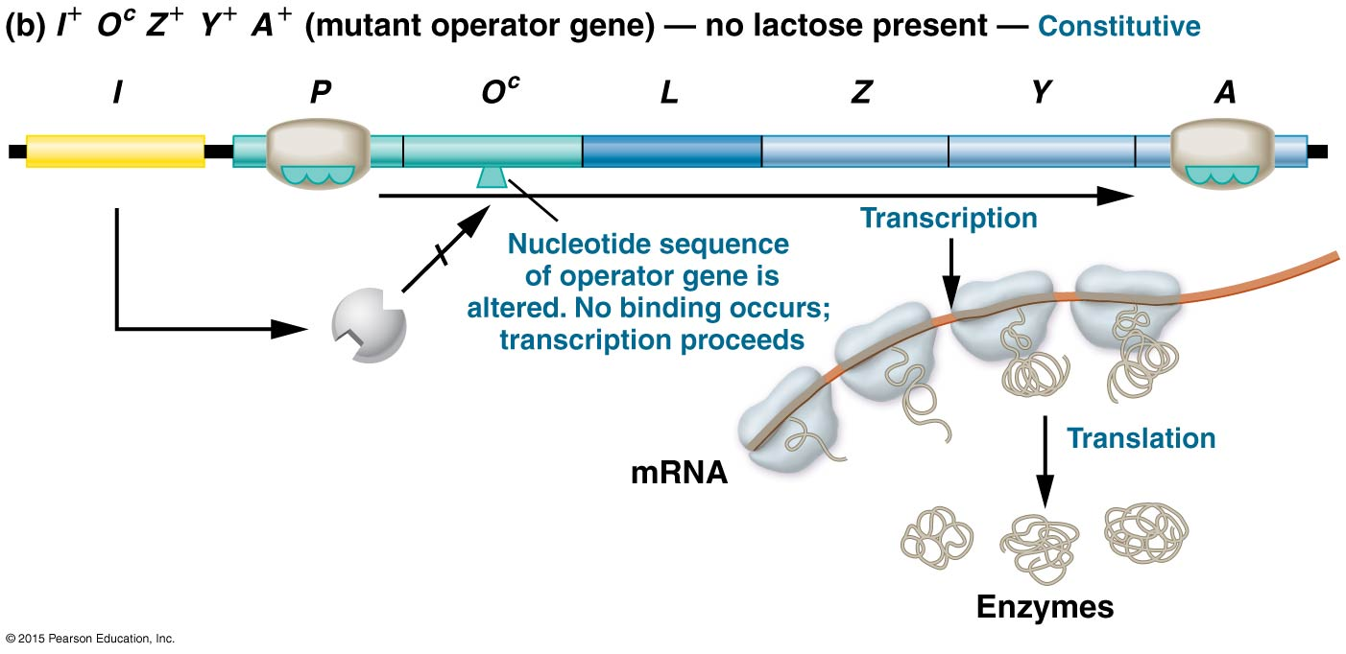
Lac operon - Mutant O^{c} (geen lactose aanwezig)

Slide 12
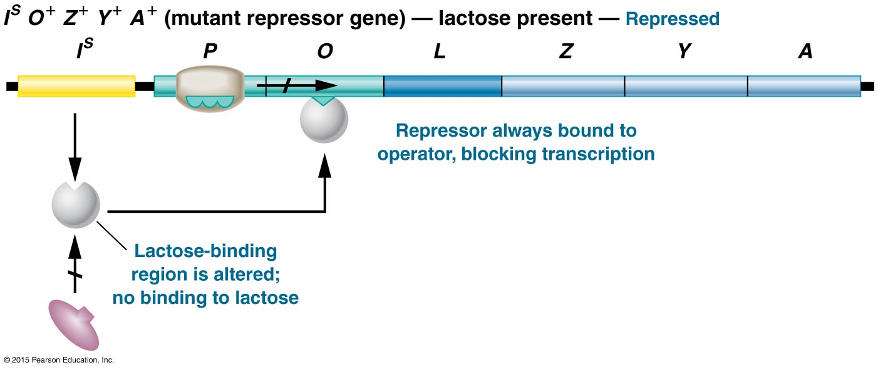
Lac operon - Mutant I^{s} (wel lactose aanwezig)

Slide 13
Opdracht
Het genotype van het lac operon is weergegeven. Geef aan of bij het genoemde genotype het lac operon, het lac operon induceerbaar is, constitutief tot expressive komt, of gerepresseerd is. F’ betekent dat er nog iets op een plasmide aanwezig is
Genotype | Constitutive | Repressed | Inducible
I⁺O⁺Z⁺
I⁻O⁺Z⁺
I⁺O^{c}Z⁺
I⁻O⁺Z⁺ / F’I⁺
I⁺O^{c}Z⁺ / F’O⁺
I^{s}O⁺Z⁺
I^{s}O⁺Z⁺ / F’I⁺

Slide 14
Opdracht
Het genotype van het lac operon is weergegeven en er is aangegeven of er lactose aanwezig is of niet. Geef bij elk genotype aan of er functioneel LacZ wordt geproduceerd, of er non-functioneel LacZ wordt geproduceerd of dat er wellicht helemaal geen LacZ wordt geproduceerd.
Genotype | +/- lactose | Functioneel lacZ gemaakt | Non-functioneel lacZ gemaakt | Geen lacZ gemaakt
I⁺O⁺Z⁺ | -
I⁺O^{c}Z⁺ | +
I⁺O⁺Z⁻ | +
I⁻O⁺Z⁺ / F’I⁺ | -
I⁺O^{c}Z⁺ / F’O⁺ | -
I⁺O^{c}Z⁻ / F’O⁺Z⁺ | +

Slide 15
Opdrachten maken
Zoek de tijdelijke PP op BB bij Genetica 1 – slides
Kijk goed naar de +, -, c, s in het genotype
8 minuten maaktijd, daarna plenair bespreken

Slide 16
Opdracht
Het genotype van het lac operon is weergegeven. Geef aan of bij het genoemde genotype het lac operon, het lac operon induceerbaar is, constitutief tot expressive komt, of gerepresseerd is.
Genotype | Constitutive | Repressed | Inducible
I⁺O⁺Z⁺
I⁻O⁺Z⁺
I⁺O^{c}Z⁺
I⁻O⁺Z⁺ / F’I⁺
I⁺O^{c}Z⁺ / F’O⁺
I^{s}O⁺Z⁺
I^{s}O⁺Z⁺ / F’I⁺
X
X
X
X
X
X
X

Slide 17
Opdracht
Het genotype van het lac operon is weergegeven en er is aangegeven of er lactose aanwezig is of niet. Geef bij elk genotype aan of er functioneel LacZ wordt geproduceerd, of er non-functioneel LacZ wordt geproduceerd of dat er wellicht helemaal geen LacZ wordt geproduceerd.
Genotype | +/- lactose | Functioneel lacZ gemaakt | Non-functioneel lacZ gemaakt | Geen lacZ gemaakt
I⁺O⁺Z⁺ | -
I⁺O^{c}Z⁺ | +
I⁺O⁺Z⁻ | +
I⁻O⁺Z⁺ / F’I⁺ | -
I⁺O^{c}Z⁺ / F’O⁺ | -
I⁺O^{c}Z⁻ / F’O⁺Z⁺ | +
X
X
X
X
X
X
X

Slide 18
Korte Pauze: 3 minuten

Slide 19
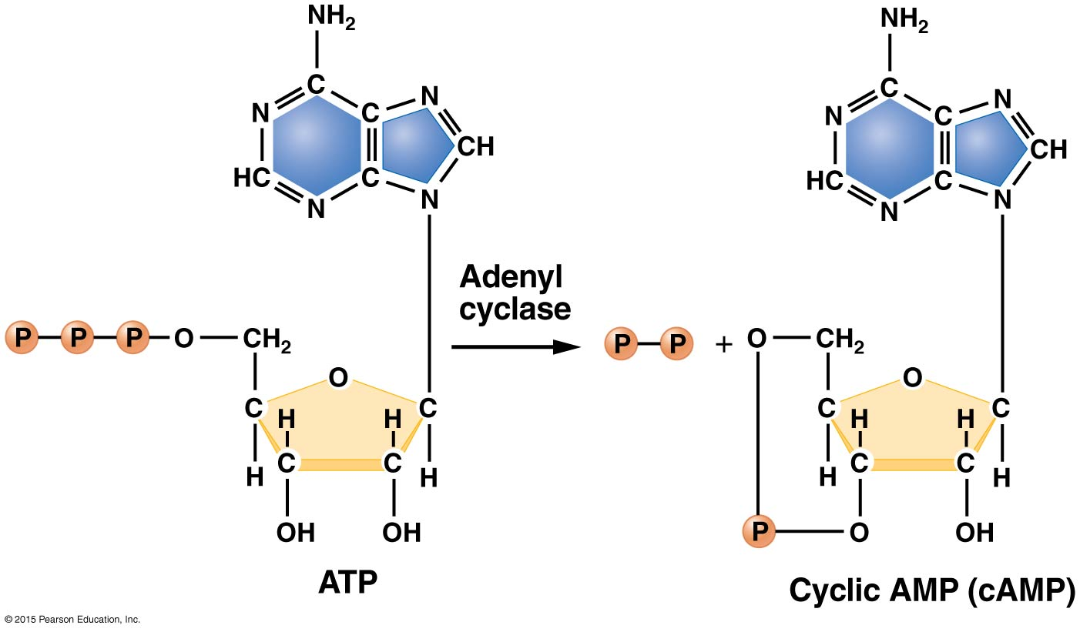
Cataboliet repressie
E. coli “eet” liever glucose dan lactose → regulatie lac-operon door glucose
Glucose
Dus:
Glucose remt het enzym (adenylcyclase) dat zorgt voor de aanmaak van cAMP
ATP → PP + cAMP

Slide 20
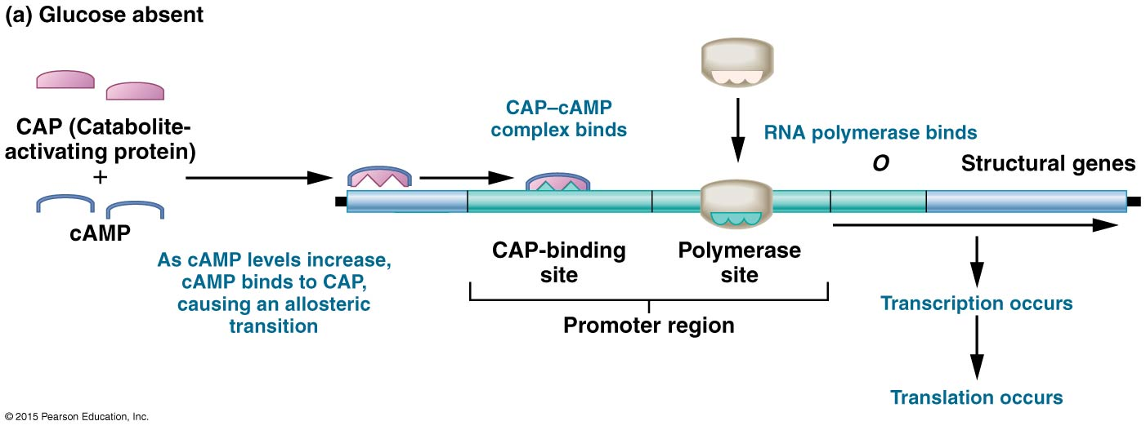
Lac operon

Slide 21
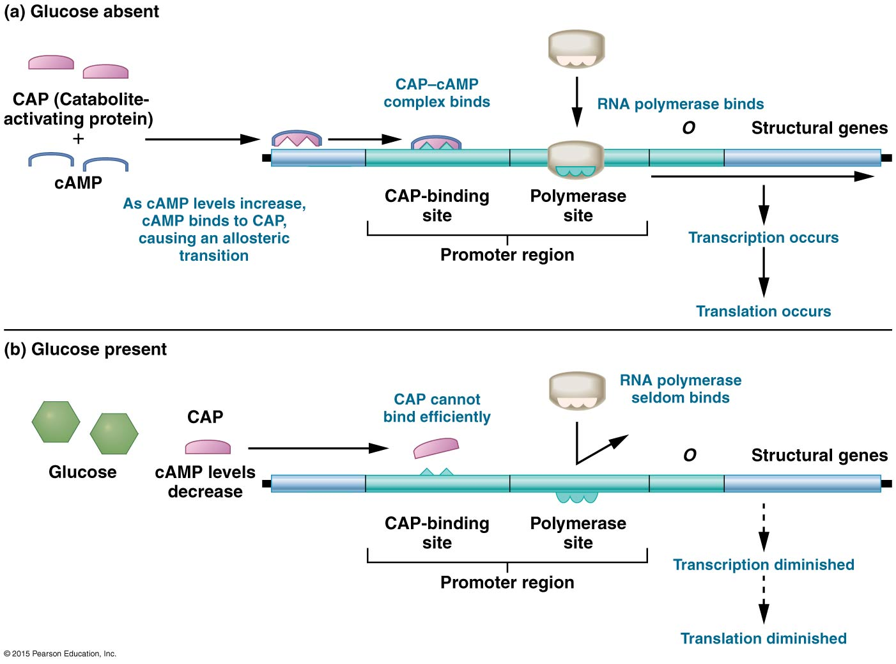
Lac operon
Cataboliet repressie van het lac operon door glucose

Slide 22
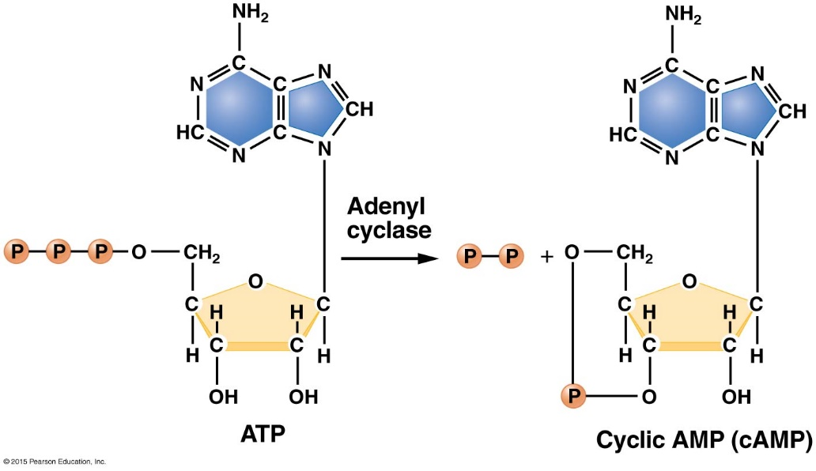
Cataboliet repressie
[Glc] ↑ → adenyl cyclase act. ↓ → [cAMP] ↓ → lac expressie ↓
[Glc] ↓ → adenyl cyclase act. ↑ → [cAMP] ↑ → lac expressie ↑
Glucose

Slide 23
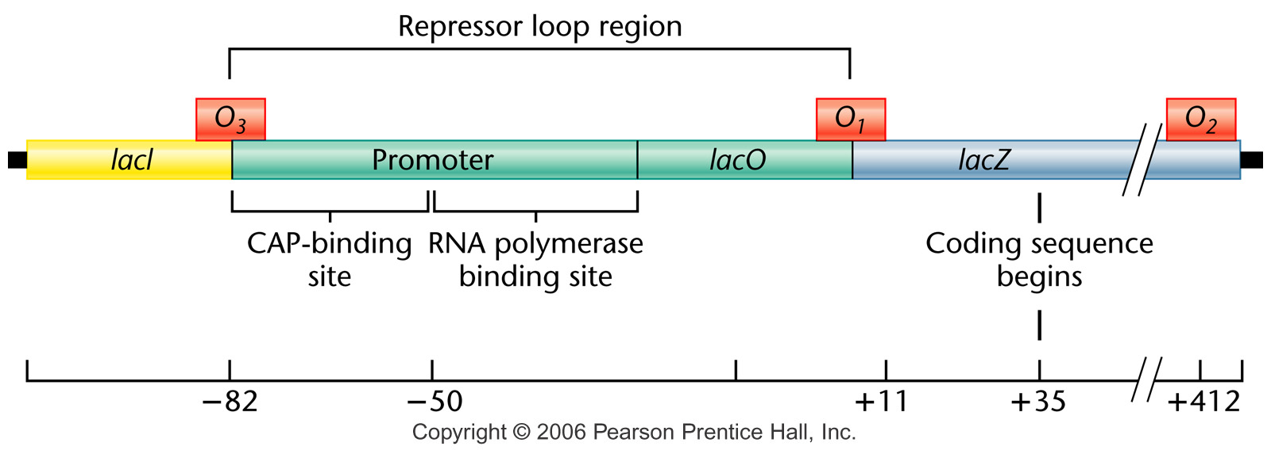
De regulatoire gebieden van het lac-operon

Slide 24
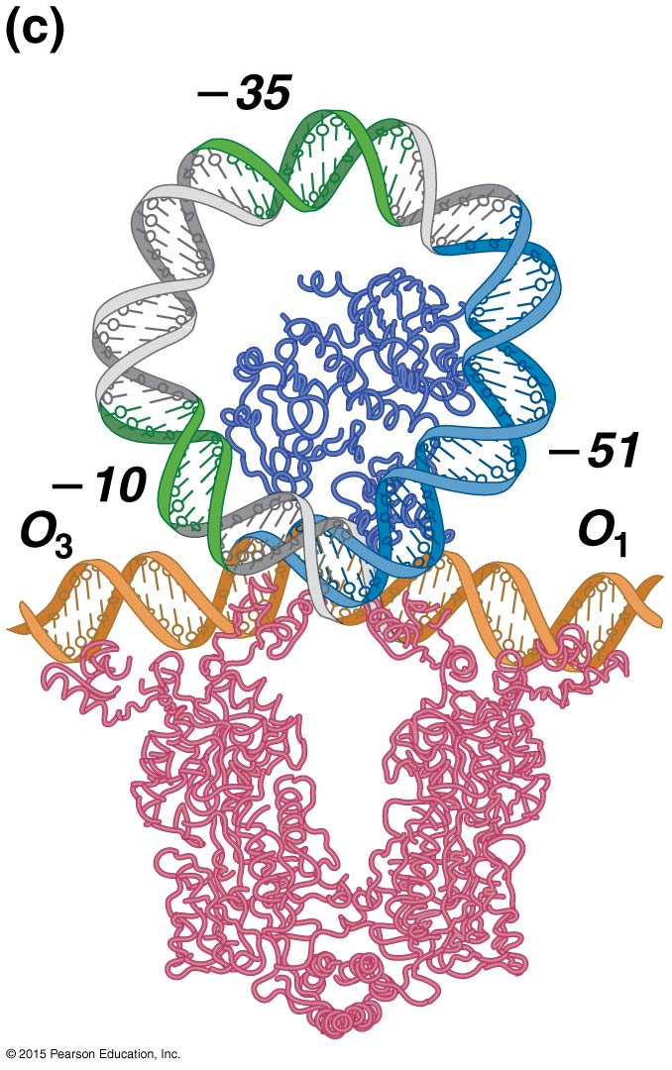
Model voor de ‘repression loop’
Repressor tetrameer gebonden aan O₃ en O₁ (roze), CAP (blauw)

Slide 25
Opdracht
Genotype (= wildtype) | +/- lactose | +/- glucose | Functioneel lacZ gemaakt?
I⁺O⁺Z⁺ | - | -
I⁺O⁺Z⁺ | + | -
I⁺O⁺Z⁺ | - | +
I⁺O⁺Z⁺ | + | +
1
2
3
4

Slide 26
Opdracht
Genotype | +/- lactose | +/- glucose | Functioneel lacZ gemaakt?
I⁺O⁺Z⁺ | - | - | Nee
I⁺O⁺Z⁺ | + | - | Ja
I⁺O⁺Z⁺ | - | + | Nee
I⁺O⁺Z⁺ | + | + | Nee

Slide 27
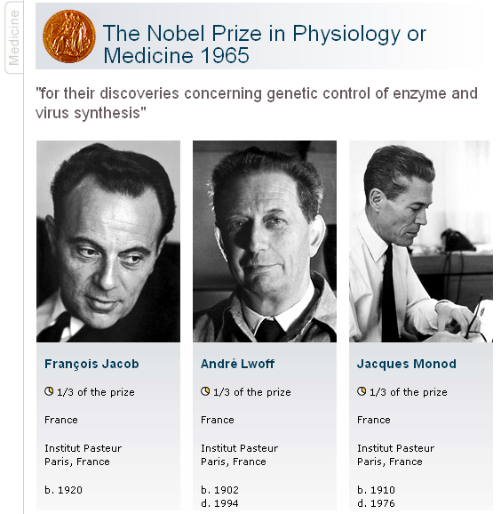
“In describing genetic mechanisms, there is a choice between being inexact and incomprehensible“.
“I shall try to be as inexact as conscience permits”.
d. 2013
Field of interest: Cellular genetics Microbiology Biochemistry

Slide 28
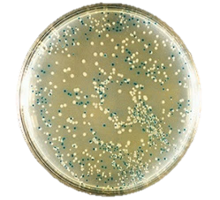
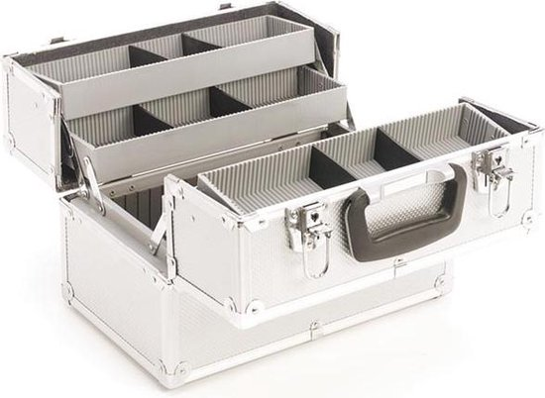
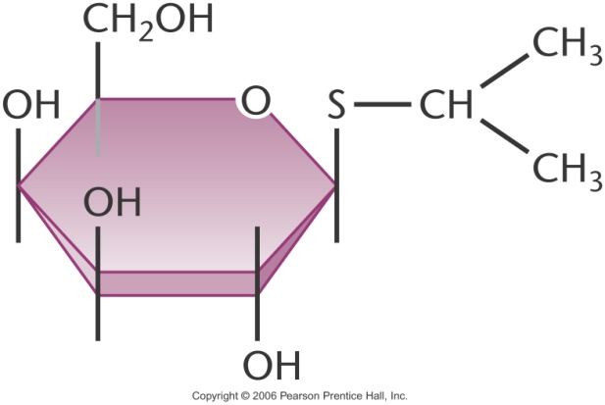
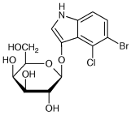
Lac operon als tool
Lac operon regulatie was 1 van de eerste beschreven gen regulatie systemen.
Daarna veel gebruikt in het lab als gereedschap (’tool’) in de moleculaire biologie.

Slide 29
Lac operon als tool: achtergrondinformatie
Wat is de natuurlijke inducer van lacZ (β-galactosidase) ?
Wat is het natuurlijke substraat van β-galactosidase?
Lactose
Lactose

Slide 30
Lac operon als tool: achtergrondinformatie
Alternative Inducer: IPTG (Natuurlijke inducer: lactose)
Alternative Substrate: X-gal (Natuurlijke substraat: lactose)

Slide 31
Tool 1: Lac als expressie systeem
Lac-promoter gebruiken om Gen van Interesse (X) tot expressie te laten komen
Lac-promoter
X
Werkwijze:
Gen van Interesse (X) kloneren achter de lac-promoter en in gastheer brengen
IPTG als alternatieve inducer gebruiken, zodat de lac-promoter aan gaat
Gen gelegen downstream van de promoter wordt afgeschreven. Op deze manier kun je veel genproduct van interesse verkrijgen

Slide 32
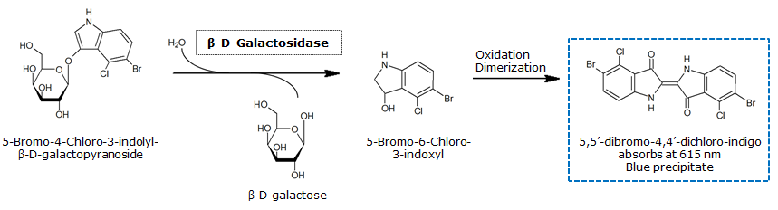
Tool 2: LacZ als Reporter-gen
Promoter Y
LacZ
Reporter-gen: kan je iets over je promoter van interesse (Y) vertellen.
lacZ vaak gebruikt als reporter-gen
Promoter van Interesse (Y) kloneren voor lacZ en in gastheer brengen
X-gal als alternatieve substraat gebruiken
Zodra de promoter aan gaat, wordt LacZ geproduceerd die Xgal afbreekt tot iets blauws (zichtbaar)
X-gal
http://2013.igem.org/wiki/images/a/a5/LacZsubstrates.png

Slide 33
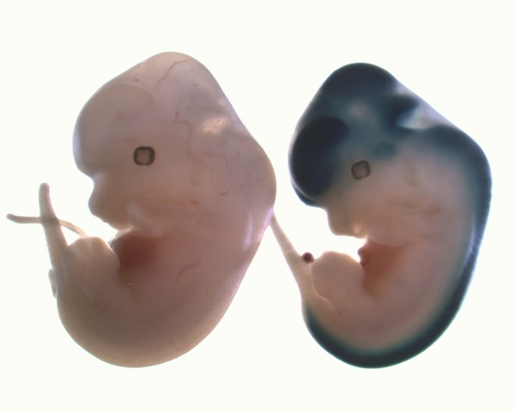
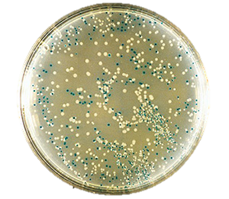
lacZ – Reporter-gen
Blue-white screening bacterial colonies Screening for correct or incorrect construct. Molecular Genetics
Sigma-Aldrich
Genetic Regulatory Circuits in Development and Disease Figure: R26-STOP-rtTA mouse strain enable inducible gene expression in a temporal and spatial specific fashion upon crossing with tissue specific Cre-expressing mice. Targeted expression of lacZ reporter gene in neural epithelial lineage at E13.5. Developmental Genetics
University of Rochester Medical Center

Slide 34
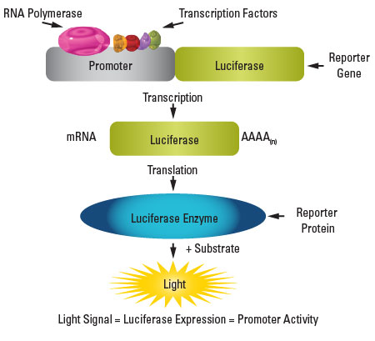
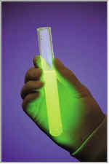
Ander reporter-gen: bijvoorbeeld Luciferase
http://www.piercenet.com/method/luciferase-reporters

Slide 35
Pauze: 5 minuten

Slide 36
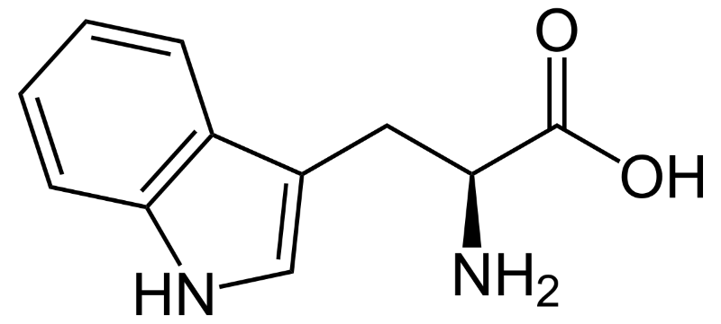
Het trp operon:
Codeert genen voor de synthese van tryptofaan

Slide 37
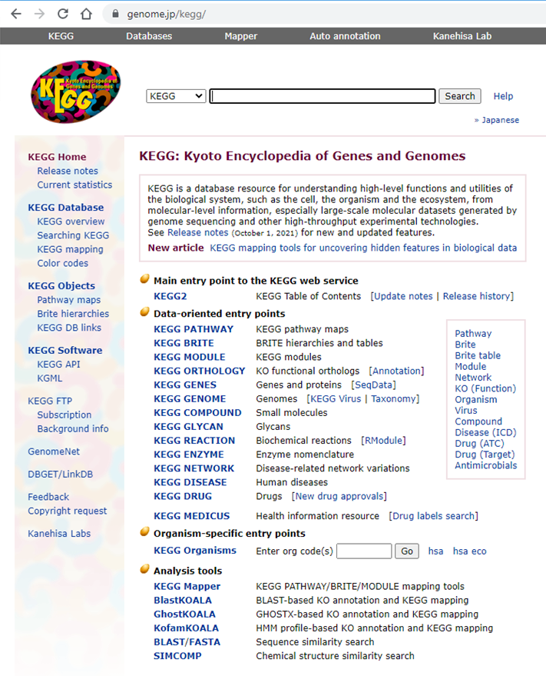

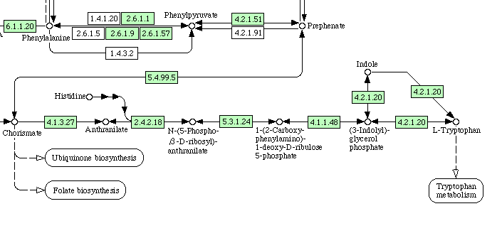
Phenylalanine, tyrosine and tryptophan biosynthesis - Escherichia coli K-12 MG1655 http://www.genome.jp/kegg/

Slide 38
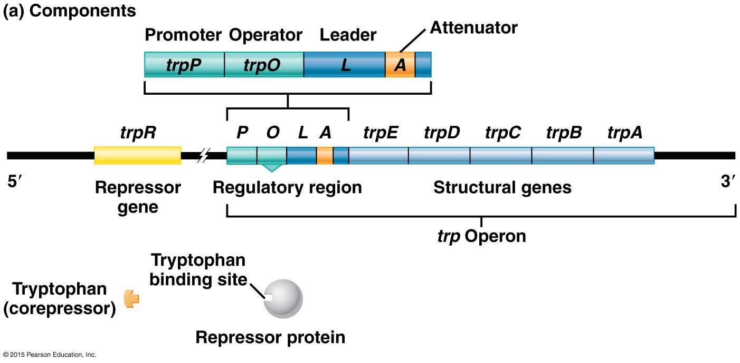

trp-operon: components

Slide 39
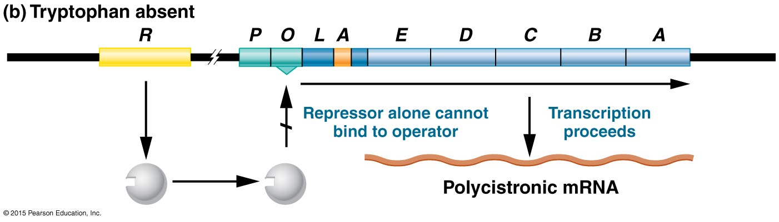
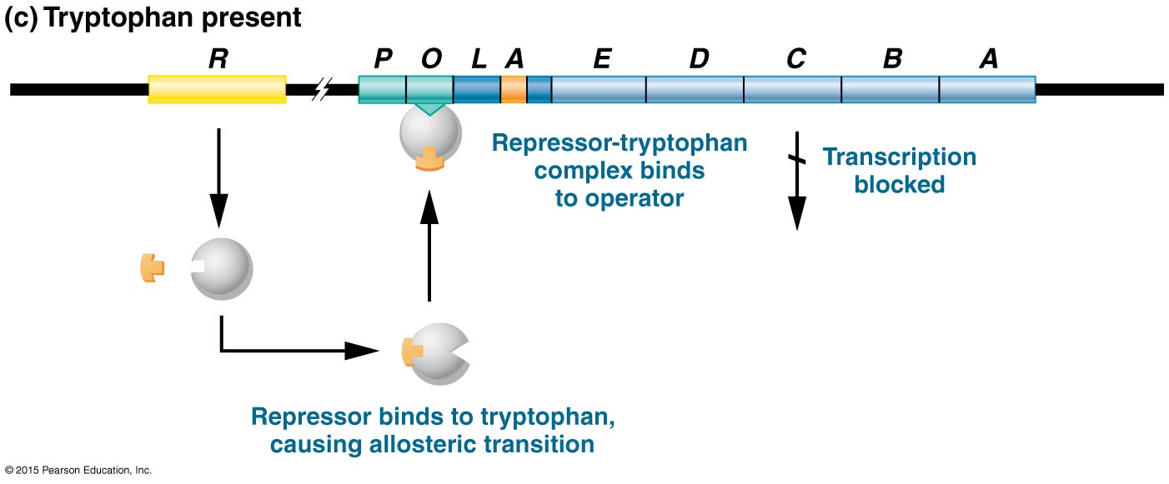
trp-operon
tryptophane

Slide 40
Attenuation in the trp operon
Attenuatie = Regulatiemechanisme naast pas genoemde transcriptie regulatie in E.coli
Reductie van transcriptie van het operon
Regulatie mechanisme in de ‘leader’ sequentie van het operon → attenuator genoemd.
Deze vorm van regulatie (attenuatie) kan alleen bij prokaryoten

Slide 41
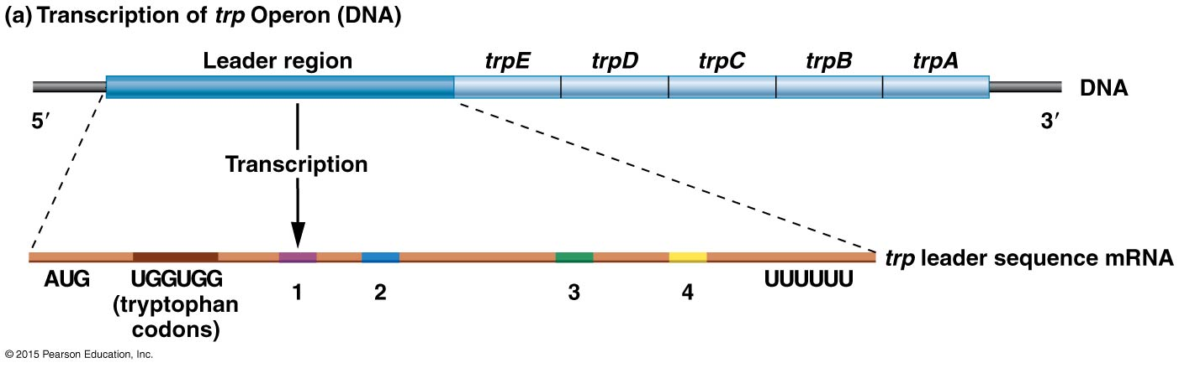
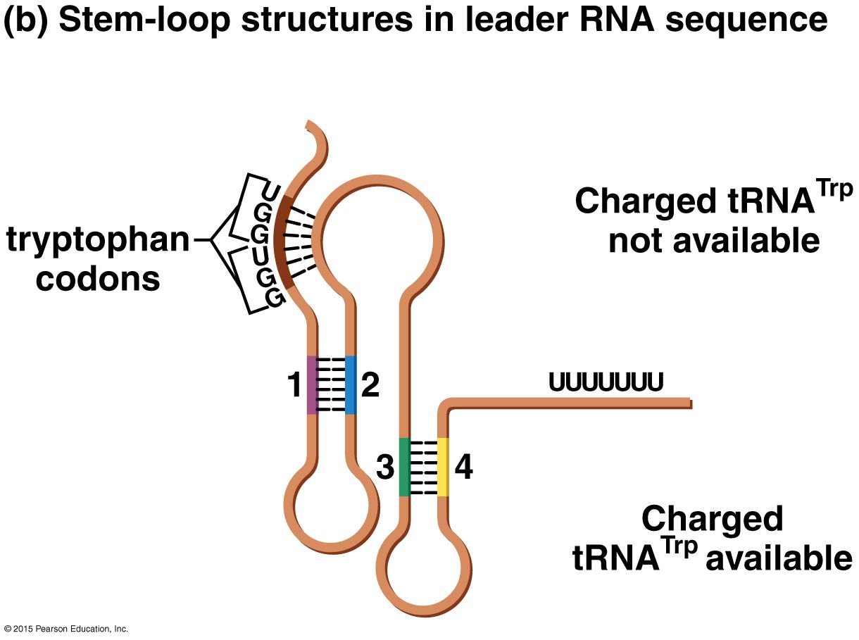
trp-operon: attenuatie

Slide 42
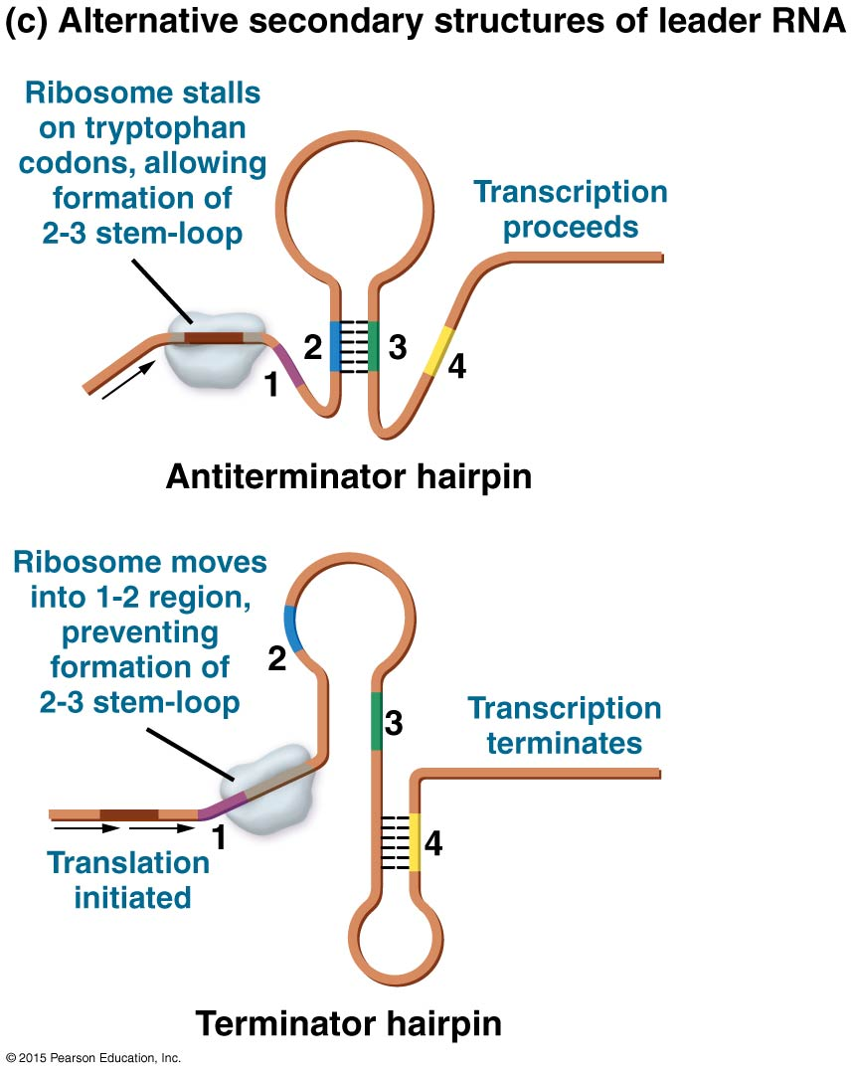

trp-operon: attenuatie

Slide 43
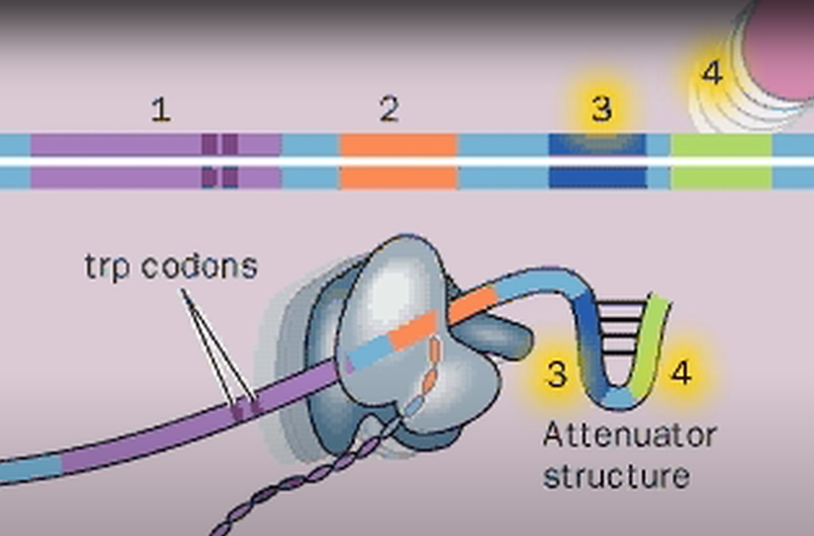
trp attenuatie filmpje
Filmpje: 2’40’’
Notes:
http://www.youtube.com/watch?v=42RqqAYs8Fk&feature=related
https://www.youtube.com/watch?v=42RqqAYs8Fk&feature=related

Slide 44
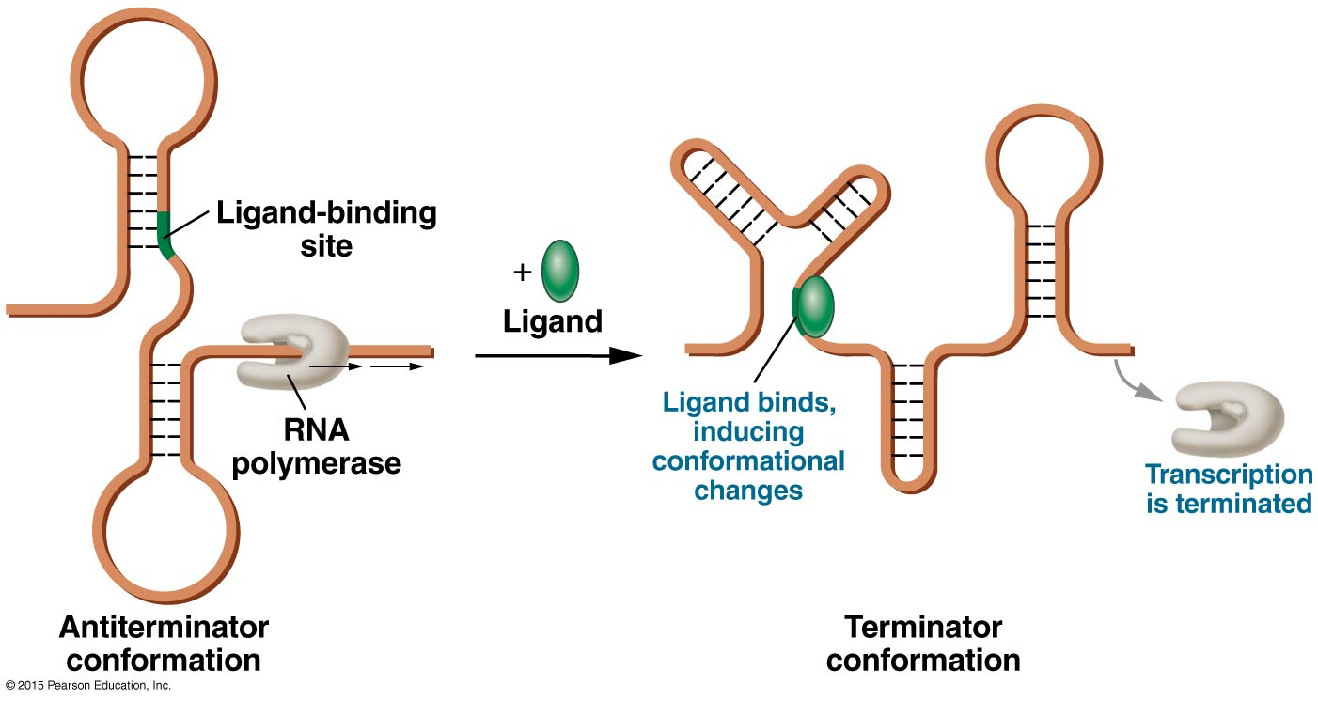
Riboswitches (vgl-baar met attenuatie) Gen regulatie afhankelijk van alternatieve mRNA conformaties
Ligand bv. aminozuur, purine, vitamine cofactors, etc ….
Bacillus subtilis: 5% of all regulation by riboswitches. Fungi, plants, ??
Kan ook andersom werken (dus als wel binding ligand → antiterminator)
Binding ligand kan ook pas effect hebben tijdens de translatie
Notes:
ligand is a substance that forms a complex with a biomolecule to serve a biological purpose

Slide 45
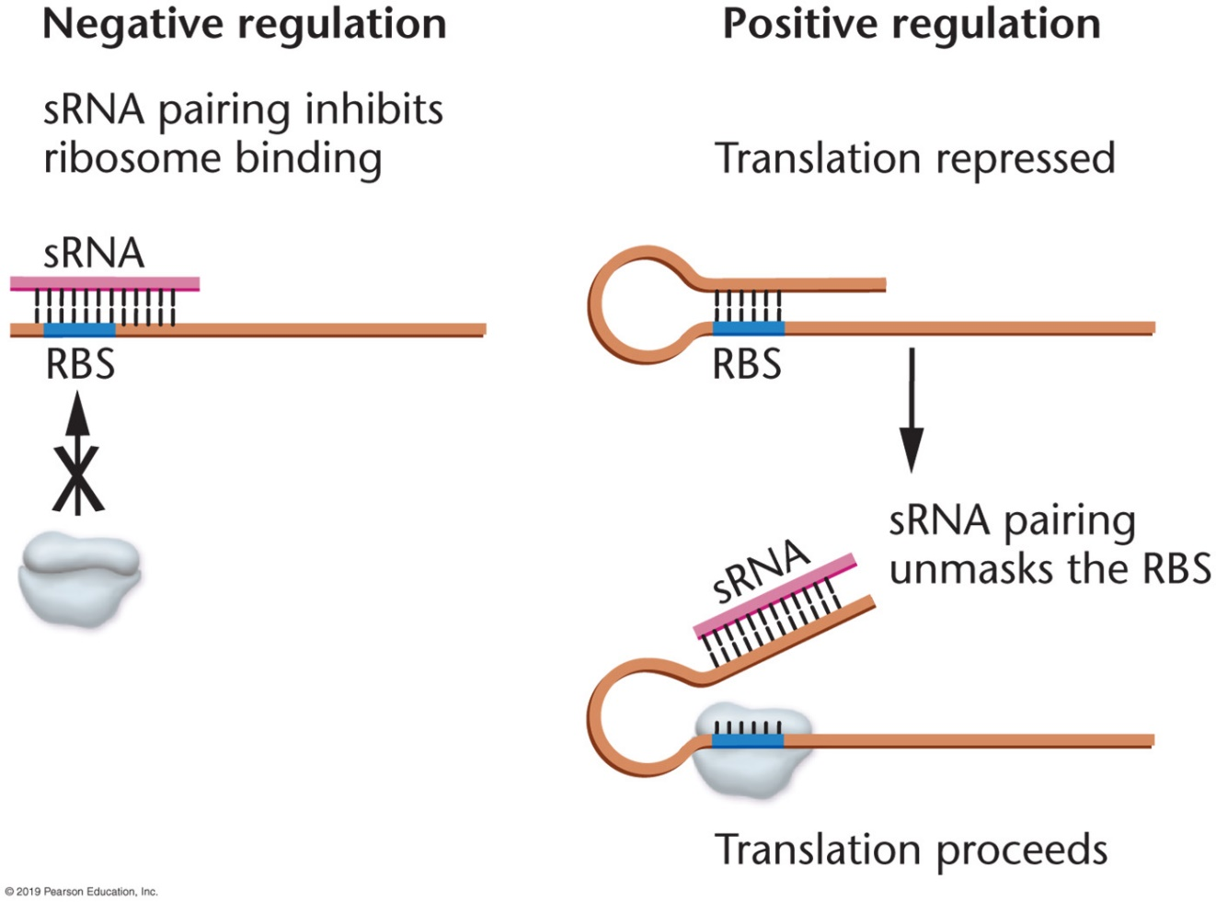

Small noncoding RNA (sRNA)
Betrokken bij genregulatie (zowel positief als negatief)
De sRNA code is complementair aan een stukje van het targetgen, en kan aan het mRNA binden zodat:
Het betreffende mRNA niet vertaald kan worden (blokkeren RBS)
Het mRNA juist beter vertaald kan worden (voorkomen secundaire structuurvorming in het mRNA)

Slide 46
Gen regulatie in prokaryoten, samenvattend:
Transcriptionele regulatie m.b.v. promotergebied en bijbehorende transcriptiefactoren (geen, weinig, veel transriptie)
Attenuatie en riboswitches (voortijdig stoppen van transcriptie afhankelijk van mRNA structuur)
Small non-coding RNA, dat aan mRNA kan binden wat effect kan hebben op de mate van translatie
Specifiek behandeld:
Lac operon (afbraak lactose, induceerbaar, regulatie door een repressor eiwit en lactose, en cataboliet repressie)
Trp operon (synthese tryptofaan, represseerbaar, regulatie door een repressor eiwit en tryptofaan, en door attenuatie)

Slide 47
Zelfstudie / oefenopdrachten Hs16 Zie BB bij Slides Hs 16, tijdelijk … deel 2 Antwoorden worden verstrekt in deze complete PP. Op verzoek kan ik deze in een latere les nabespreken
Extra stof, geen tentamenstof:
Eind deze PP bevat extra slides met technieken over: Hoe kun je aantonen dat een regulator / transcriptiefactor aan promoter-DNA bindt?

Slide 48
Opdracht 1
Assume that the structural genes of the trp operon have been fused, through recombinant DNA techniques, to the regulatory apparatus of the lac operon.
If lactose is provided in a rich medium to E. coli carrying this gene fusion, would you expect tryptofane to be produced at induced levels? Explain/make a drawing.

Slide 49
Opdracht 2
Milk products such as cheese and yogurts are dependent on the conversion of lactose to glucose and galactose, by various anaerobic bacteria, including several Lactobacillus species, ultimately producing lactic acid. These conversions are dependent on both permease and β-galactosidase as part of the lac operon.
After selection for rapid fermentation for the production of yogurt, one Lactobacillus subspecies lost its ability to regulate lac operon expression (Lapierre, L., et al. 2002. J. Bacteriol. 184: 928-935).
a) Would you consider it likely that in this subspecies the lac operon is ‘on’ or ‘off’?
b) What genetic events would likely contribute to the loss of regulation as described above?

Slide 50
OPDRACHT 3:
A reporter gene is commonly used to study promoter activity under a variety of circumstances. Recombinant DNA technology is used to attach such a reporter gene to the promoter of interest, after which the recombinant molecule is inserted by transformation or transfection into the cell or host organism of choice. Assume that you wished to study the regulatory apparatus of the lac operon and you developed a plasmid (p) that contained all the elements of the lac operon except that you replaced the lac structural genes with the GFP gene (your reporter gene). You used this plasmid to transform E. coli. Consider the following genotypes, under which of the following conditions would you expect β-galactosidase production and/or green colonies when examined with UV-light?
Medium Conditions Results
Genotype Lactose Glucose β-galactosidase Green colonies
I⁺O⁺Z⁺ / pI⁺O⁺GFP - + … …
+ + … …
+ - … …
I⁺O⁺Z⁻ / pI⁺O^{c}GFP + - … …
I⁺O⁺Z⁺ / pI^{s}O^{c}GFP + - … …
I⁺O^{c}Z⁺ / pI^{s}O⁺GFP + - … …

Slide 51
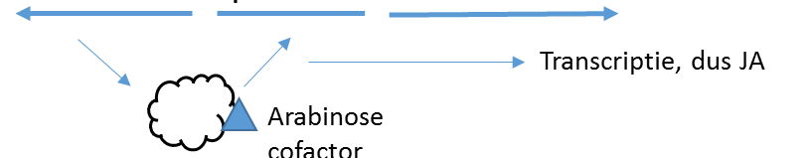
Antwoord Opdracht 1
Assume that the structural genes of the trp operon have been fused, through recombinant DNA techniques, to the regulatory apparatus of the lac operon.
If lactose is provided in a rich medium to E. coli carrying this gene fusion, would you expect tryptofane to be produced at induced levels? Explain/make a drawing.
LacI pLac trp-genen
Lactose cofactor

Slide 52
Antwoord Opdracht 2
Milk products such as cheese and yogurts are dependent on the conversion of lactose to glucose and galactose, by various anaerobic bacteria, including several Lactobacillus species, ultimately producing lactic acid. These conversions are dependent on both permease and β-galactosidase as part of the lac operon.
After selection for rapid fermentation for the production of yogurt, one Lactobacillus subspecies lost its ability to regulate lac operon expression (Lapierre, L., et al. 2002. J. Bacteriol. 184: 928-935).
a) Would you consider it likely that in this subspecies the lac operon is ‘on’ or ‘off’?
What genetic events would likely contribute to the loss of regulation as described above?
a) Lb lactose operon is ‘on’, omdat Lb groeit en het medium verzuurt (yoghurt maakt)
b) Genetic event: repressor gemuteerd (-), of constitutieve mutatie in de operator (c)

Slide 53
Antwoord OPDRACHT 3:
A reporter gene is commonly used to study promoter activity under a variety of circumstances. Recombinant DNA technology is used to attach such a reporter gene to the promoter of interest, after which the recombinant molecule is inserted by transformation or transfection into the cell or host organism of choice. Assume that you wished to study the regulatory apparatus of the lac operon and you developed a plasmid (p) that contained all the elements of the lac operon except that you replaced the lac structural genes with the GFP gene (your reporter gene). You used this plasmid to transform E. coli. Consider the following genotypes, under which of the following conditions would you expect β-galactosidase production and/or green colonies when examined with UV-light?
Medium Conditions Results
Genotype Lactose Glucose β-galactosidase Green colonies
I⁺O⁺Z⁺ / pI⁺O⁺GFP - + - -
+ + - -
+ - + +
I⁺O⁺Z⁻ / pI⁺O^{c}GFP + - - (Z⁻) + (O^{c})
I⁺O⁺Z⁺ / pI^{s}O^{c}GFP + - - (I^{s}) + (O^{c})
I⁺O^{c}Z⁺ / pI^{s}O⁺GFP + - + (O^{c}) - (I^{s})

Slide 54
Slides hier opvolgend zijn voor de liefhebber. Ze beschrijven biologische technieken om de volgende vraag te kunnen beantwoorden:
Hoe kun je aantonen dat een regulator / transcriptiefactor aan promoter-DNA bindt?
Deze slides zijn dus extra en behoren niet tot de tentamenstof.

Slide 55
Hoe kun je aantonen dat een regulator / transcriptiefactor aan promoter-DNA bindt?
Electro Mobility Shift Assay (EMSA)
Chromatin ImmunoPrecipitation with microarray analysis (ChIP-chip)
DNA Immunoprecipitation with microarray analysis (DIP-chip)
Footprinting

Slide 56
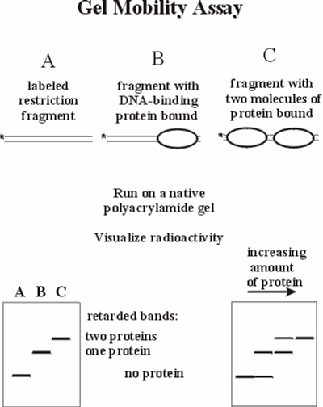
Electro mobility
shift assay (EMSA)
Om aan te tonen dat de regulator (eiwit) aan de promoter van interesse bindt
http://www.biochem.arizona.edu/classes/bioc568/protein_dna_interactions.htm

Slide 57
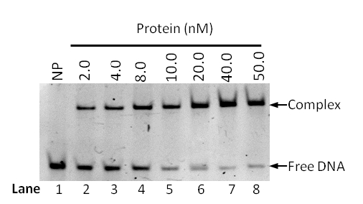
Electro mobility shift assay (EMSA)
https://www.researchgate.net/post/EMSA

Slide 58
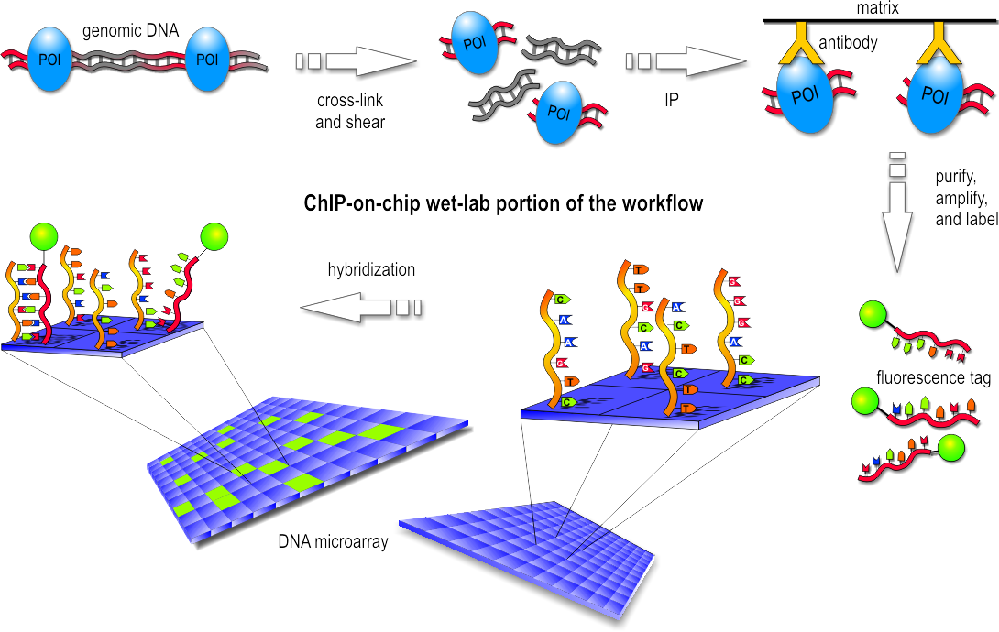
ChIP-chip (Chromatin ImmunoPrecipitation with microarray analysis):
To identify the genomic DNA sites bound by a given protein of interest (POI) in vivo (Fish and chip), vanaf ca. 2000.
Wikipedia

Slide 59
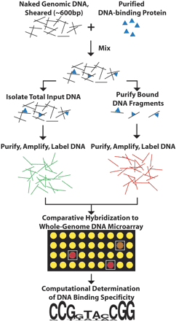
DNA Immunoprecipitation (DIP)
After DNA is isolated by DIP, it is most efficiently detected using DNA microarray (DIP-chip) or high-throughput sequencing (DIP-seq).
DIP-chip: Rapid and accurate determination of DNA-binding specificity
Genome Res. 2005. 15: 421-427

Slide 60
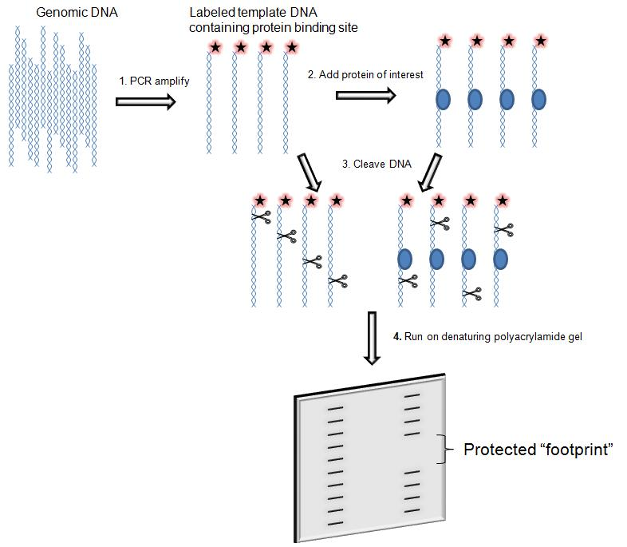
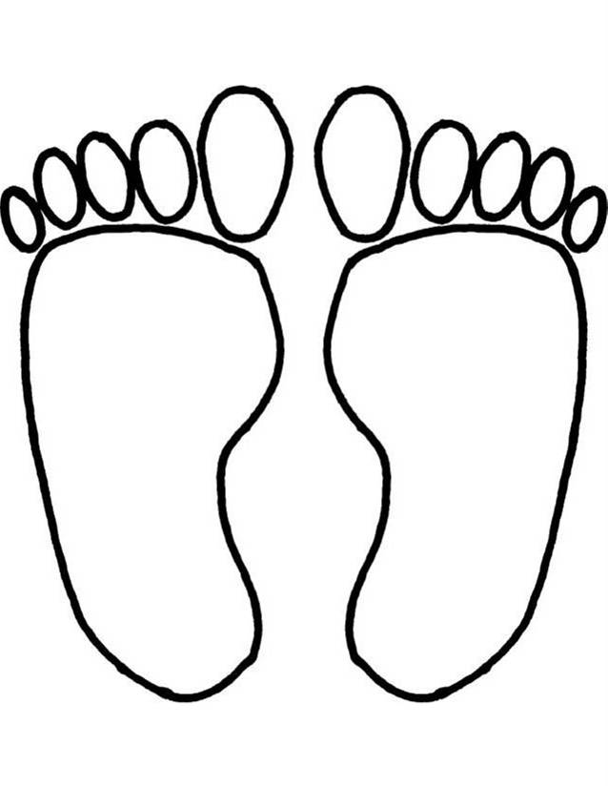
FOOTPRINTING
Om aan te tonen waar de regulator aan je promoter van interesse bindt
https://en.wikipedia.org/wiki/DNA_footprinting

Slide 61
Example: Regulator CodY - Introduction
1
262
N~
GTP
HTH
~C
Identified as nutritional repressor in Bacillus subtilis
Branched chain amino-acids Isoleucine, Leucine, Valine
are co-factors
In B. subtilis: repression of genes of N- and C- metabolism
In L. lactis: major regulator of genes of proteolytic system
J Biol Chem. 2005 Oct 7;280(40):34332-42.
Notes:
Transcriptional repressor that binds to upstream region of targets → interferes with RNAP → HTH Domain
Close homologs present in several Gram+ bacteria → Bacillus mutant complemented by Lactococcus
Mention anthracis and cereus pathogens
GTP and BCAAs are co-factors (will be shown later on)
Stimulate binding, enhance activity
Independent mechanisms
No GTP in lactis
Which targets of N and C in Bacillus
In lactis known so far: limited to nitrogen metabolism

Slide 62
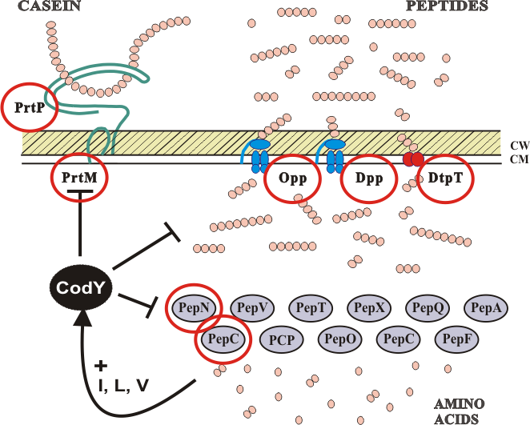
Example – the CodY regulon
How can you test if a repressor binds an operator
J Biol Chem. 2005 Oct 7;280(40):34332-42.

Slide 63
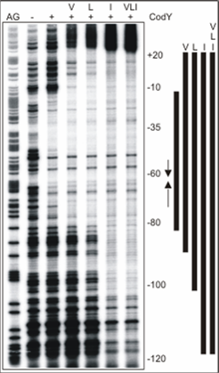
FOOTPRINTING, the actual result
J Biol Chem. 2005 Oct 7;280(40):34332-42.

